Slide 1
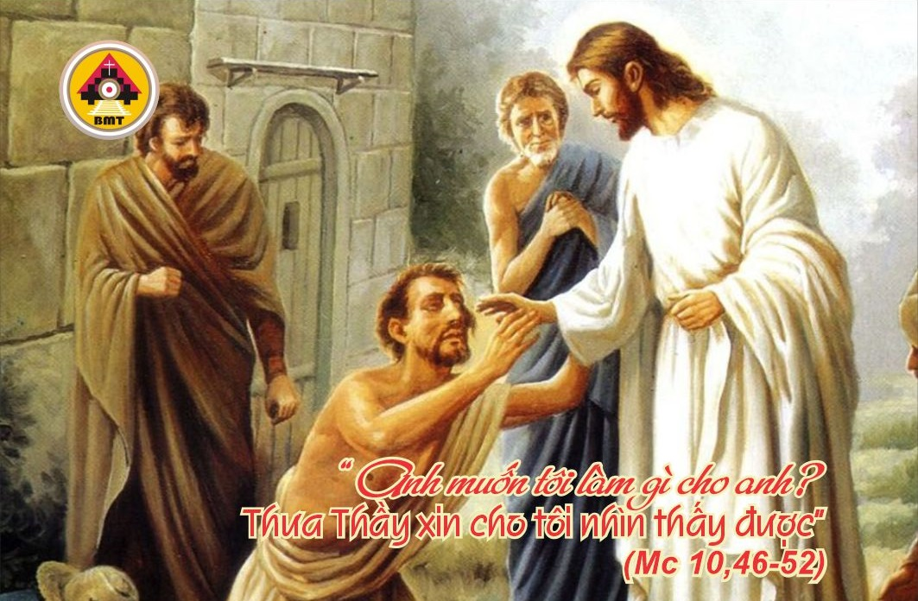

THỨ NĂM TUẦN VIII THƯỜNG NIÊN A

Slide 2
Ca Nhập Lễ
Chúa đã cứu trợ tôi, đã đưa tôi đến chỗ thênh thang rộng rãi, và đã cứu sống tôi, bởi vì Người thương tôi.

Slide 3

Bài Đọc 1: Hc 42, 15-26
“Các công trình của Chúa đầy ánh vinh quang của Người”.
Trích Sách Huấn ca.

Slide 4
Đáp Ca
Tv 32, 2-3. 4-5. 6-7. 8-9
Do lời Chúa mà trời xanh được tạo thành (c. 6a).

Slide 5
Alleluia: Tv 144, 13cd
Alleluia-alleluia: – Chúa trung thành trong mọi lời Chúa phán, và thánh thiện trong mọi việc Chúa làm. – Alleluia.

Slide 6
Phúc Âm: Mc 10, 46-52

Slide 7


Slide 8

DÂNG LỄ

Slide 9
CA HIỆP LỄ
Tôi sẽ hát mừng Chúa, vì Chúa ban ân huệ cho tôi, và tôi sẽ ca khen thánh danh Chúa là Đấng Tối Cao.

Slide 10
THỨ NĂM TUẦN VIII THƯỜNG NIÊN A

